Slide 1
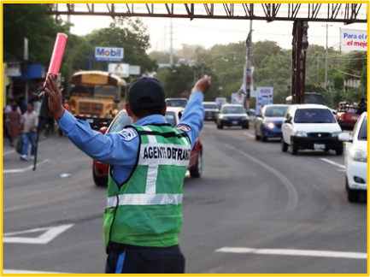
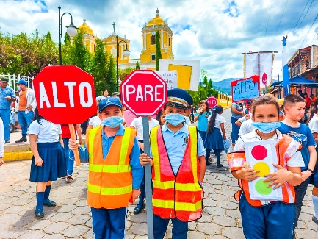
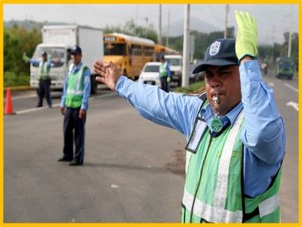
Policía Nacional
Dirección de Seguridad Tránsito Nacional
HONOR – SEGURIDAD – SERVICIO.
REPORTE SEMANAL
Plan Nacional de Emergencia Vial
LUNES 23 AL DOMINGO 29 DE ENERO 2023

Slide 2
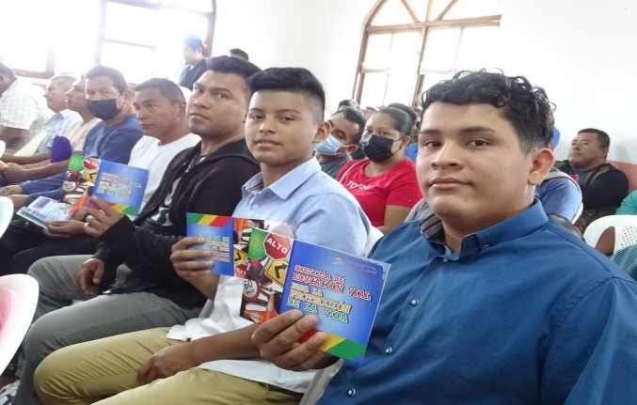
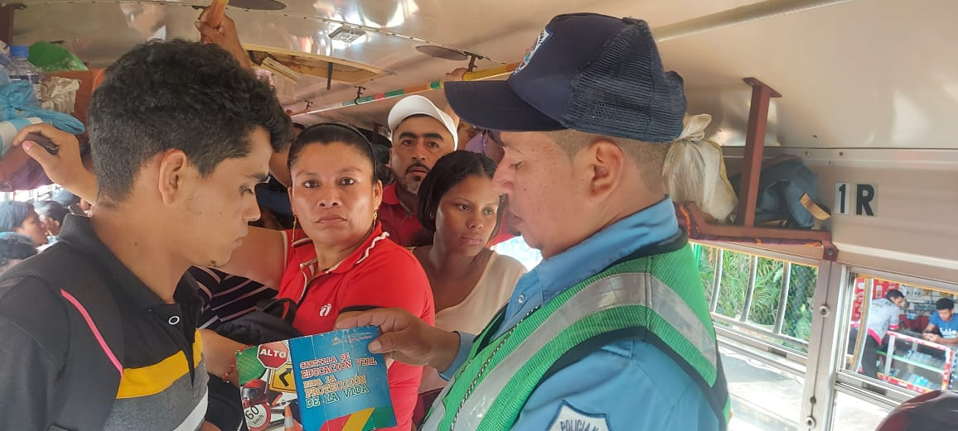
ACCIONES PREVENTIVAS
PLAN NACIONAL DE EMERGENCIA VIAL
SEMINARIOS Y PRESENTACIÓN DE LA CARTILLA DE EDUCACIÓN VIAL PARA LA PROTECCIÓN DE LA VIDA A 16,984 PERSONAS:
Participaron: Pobladores, conductores de transporte colectivo a nivel nacional, de vehículos particulares, motocicletas, moto taxis, aspirantes a nuevo titulo de licencia de conducir y conductores con licencia suspendidas.
Divulgación de la Cartilla de Educación Vial en: mercados, terminales de buses y parques.
Presentación de la cartilla de educación vial para la protección de la vida y charlas casa a casa en 2,367 hogares, abordando a 10,804 personas en los distritos uno, cuatro, siete y ocho de Managua.
Charla de Educación Vial a 350 conductores, peatones y pobladores en la entrada a la Colonia Primero de Mayo, Distrito Siete de Managua, Campaña Nacional de Educación Vial y Prevención de los accidentes de tránsito en Cuido y Resguardo de la Vida Policía Nacional y Promotoría Solidaria.

Slide 3
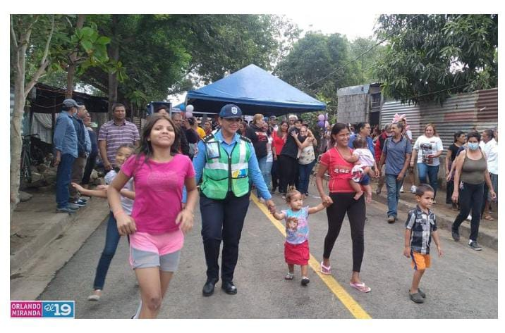
ACCIONES PREVENTIVAS
PLAN NACIONAL DE EMERGENCIA VIAL
Charla de sensibilización a 840 Pobladores de barrios beneficiados con Inauguración de calles para el Pueblo en Linda Vista Norte, barrio Hilario Sánchez y Las Brisas.
En terminales de buses con el MTI-IRTRAMMA-Alcaldías municipales:
Control de capacidad de pasajeros y documentación a 1,224 unidades de transporte colectivo.
119 pruebas de alcoholemia a conductores.
484 inspecciones mecánicas.
La Policía Nacional, articulada con la Alcaldía de Managua y el Ministerio de Educación señalizó con pasos peatonales 8 centros educativos de primaria y secundaria que se encuentran sobre carreteras y calles con alta afluencia vehicular.

Slide 4
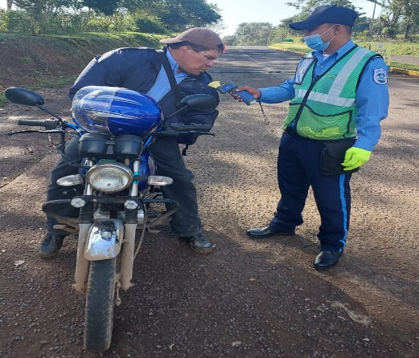
RESULTADOS
PLAN NACIONAL DE EMERGENCIA VIAL
Se garantizó la regulación vial en 83 tramos de carretera de peligrosidad las 24 horas del día en 587 puntos críticos, teniendo como resultados:
En el 96% de los tramos con cobertura policial no se registraron personas fallecidas, ni lesionadas en accidentes de tránsito.
Se requisaron 6,833 vehículos (motocicletas, camionetas, automóviles y camiones) con mensajes de prevención a sus conductores y pasajeros.
Aplicación de 8,824 multas relacionadas a las causas principales que provocan accidentes de tránsito con víctimas. (Exceso de velocidad, invasión de carril, conducir en estado de ebriedad).
126 conductores de motocicletas en estado de ebriedad multados y trasladados a unidades policiales, se ocuparon 372 motocicletas.
1,616 multas a conductores de motocicletas que no utilizan casco protector.

Slide 5
REPORTE SEMANAL DE ACCIDENTES DE TRÁNSITO
Período: lunes 23 al domingo 29 de enero 2023
En 141 municipios del país, no se registraron personas fallecidas. Ocurrieron 816 colisiones, resultaron 14 personas fallecidas y 38 lesionadas.
En relación a la semana anterior, disminuyeron en 3 las personas fallecidas y en 46 las colisiones.
14 Personas fallecidas:
7 conductores
5 Pasajeros
2 Peatones
Principales causas con fallecidos:
11 Exceso de velocidad
3 Estado de ebriedad

Slide 6
COMPARATIVO DE ACCIDENTES, FALLECIDOS Y LESIONADOS A NIVEL NACIONAL ENERO 2023 - 2022
Datos comparativos de accidentes de tránsito del mes de enero del año 2023, con el período homólogo enero 2022, nos indica los siguientes resultados:
Accidentes de tránsito |  |  | Fallecidos |  |  | Lesionados
2022 | 2023 | Dif. | 2022 | 2023 | Dif. | 2022 | 2023 | Dif.
3,662 | 3,231 | -431 | 92 | 83 | -9 | 305 | 98 | -207
Disminución:
431 accidentes de tránsito
9 fallecidos
207 lesionados.

Slide 7
RECOMENDACIONES
La Policía Nacional recuerda a conductores, pasajeros y peatones que los accidentes de tránsito se pueden evitar con actitud responsable y prudente.
Respete los limites de velocidad y atienda las señales de tránsito.
Peatones en la vía: caminen con prudencia, antes de cruzar la vía observe a ambos lados.
La embriaguez es la causa principal de fallecidos en accidentes de tránsito, si toma, no conduzca.
Motociclistas y ciclistas: usar siempre casco de protección y chalecos reflectantes.
Revise el estado mecánico de su vehículo (frenos, llantas, para brisas, luces y pide vías), utilice los dispositivos de seguridad (triángulos, conos, cintas reflectantes).

Slide 8
YO PROTEJO MI VIDA ¿Y VOS?
LA SEGURIDAD VIAL, ES RESPONSABILIDAD DE TOD@S

